Slide 1
Przedsięwzięcia Strategiczne w turystyce
Marta Chełkowska
Dyrektor Departamentu Turystyki i Sportu
21.01.2025

Slide 2
REGIONALNY PROGRAM STRATEGICZNY w zakresie gospodarki, rynku pracy, oferty turystycznej i czasu wolnego
Pomorskie Trasy Rowerowe - etap 2
Pomorskie Trasy Rowerowe - etap 3 Trasa Subregionalna
Pomorska Strefa Uzdrowiskowa
Pomorska Turystyka Konna
Pomorskie Szlaki Kajakowe. Etap II
Rozwój oferty turystyki wodnej w obszarze Pętli Żuławskiej,
Zatoki Gdańskiej i Morza Bałtyckiego
Pomorskie Kąpieliska
Żagle na jeziorach
Pomorska Platforma Wsparcia Ruchu Turystycznego
Cel szczegółowy 3
Inspirująca oferta turystyczna i czasu wolnego

Slide 3
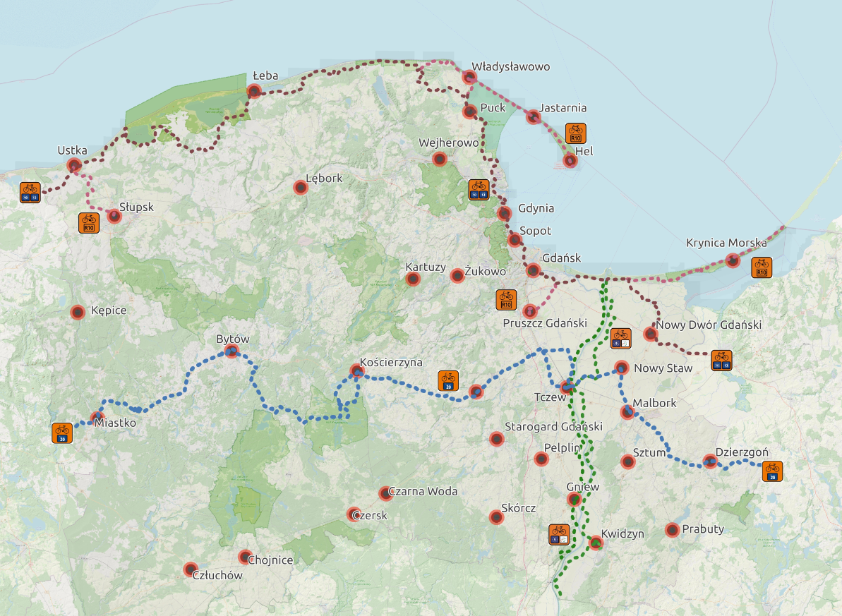
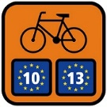
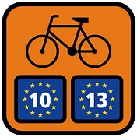
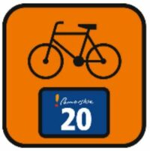
Pomorskie Trasy Rowerowe
długość tras
303 km
145 km
220 km
270 km
25 km

Slide 4
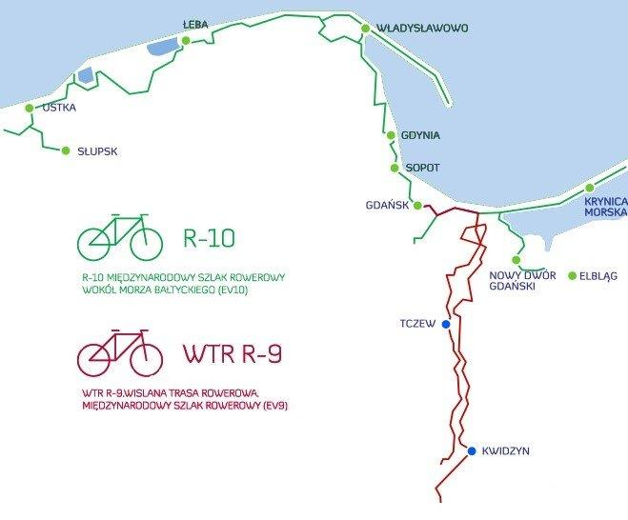
Pomorskie Trasy rowerowe EV10/13 WTR R9
Budowa 693 km oznakowanych tras 448 km EV10/13 245 km WTR R9
42 Partnerów (11 partnerstw)
75 miejsc postojowych dla rowerzystów
budowa nowych dróg rowerowych
przebudowa istniejących dróg publicznych i leśnych w zakresie przystosowania do ruchu rowerowego
budowa dróg rowerowych na wałach przeciwpowodziowych
spójne oznakowanie tras
modernizacja mostów i kładek
promocja produktu turystycznego
Koszt 13 projektów 185,5 mln dofinansowanie 110,6 mln PLN

Slide 5
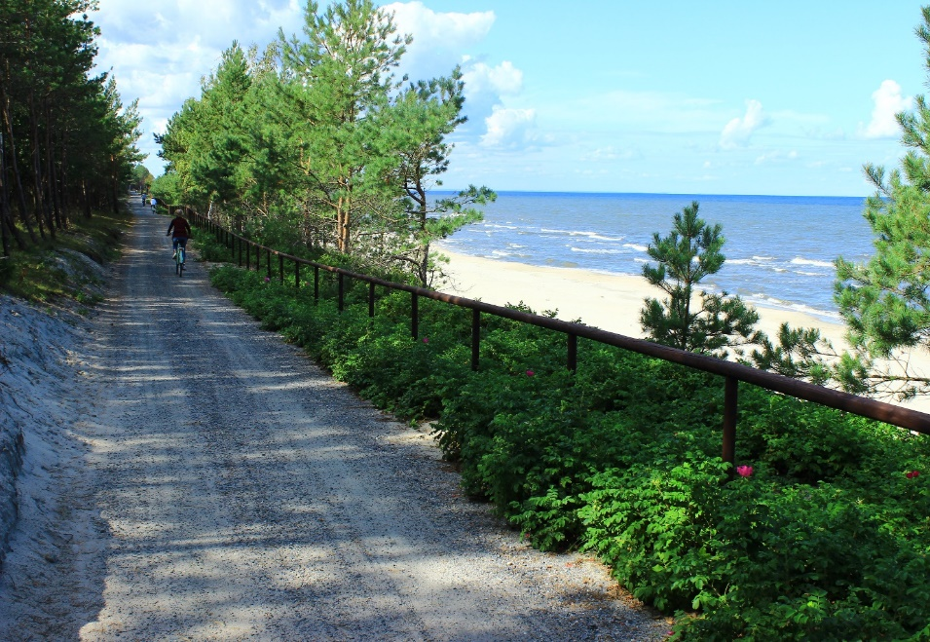
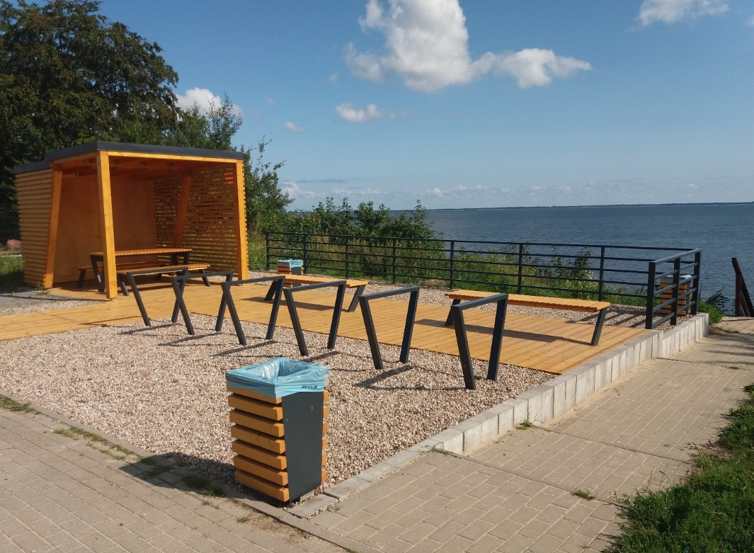
Trasy rowerowe EV10 WTR R9, miejsca postojowe
Krynica Morska,
R10 Mierzeja Wiślana
Mikoszewo, EuroVelo9
Wiślana Trasa Rowerowa
Puck Rozgard, EuroVelo 10/13

Slide 6
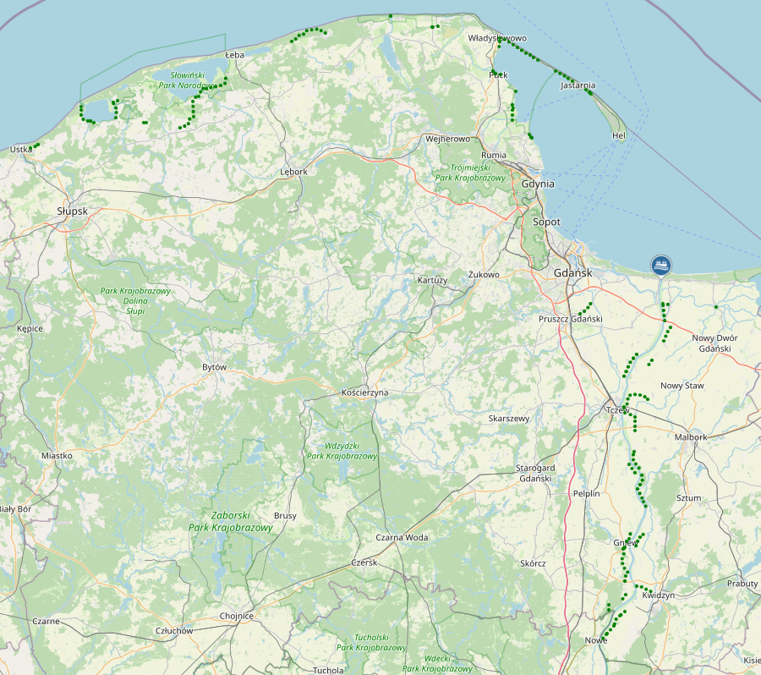
Pomorskie Trasy Rowerowe - etap 2
nowa perspektywa
20 beneficjentów
39 odcinków inwestycyjnych
Dofinansowanie – ok 88 mln PLN
Łączna długość odcinków rekomendowanych do realizacji : 119 km
Beneficjenci EV10/13
Ustka gmina
SPN
Smołdzino
Krokowa
Władysławowo
Jastarnia
Puck gmina
Kosakowo
Pruszcz Gdański gmina
Beneficjenci - EV 9/WTR
Stegna
Ostaszewo
Lichnowy
Suchy Dąb
Miłoradz
Ryjewo
Subkowy
Sztum
Gniew
Kwidzyn gmina
Sadlinki

Slide 7
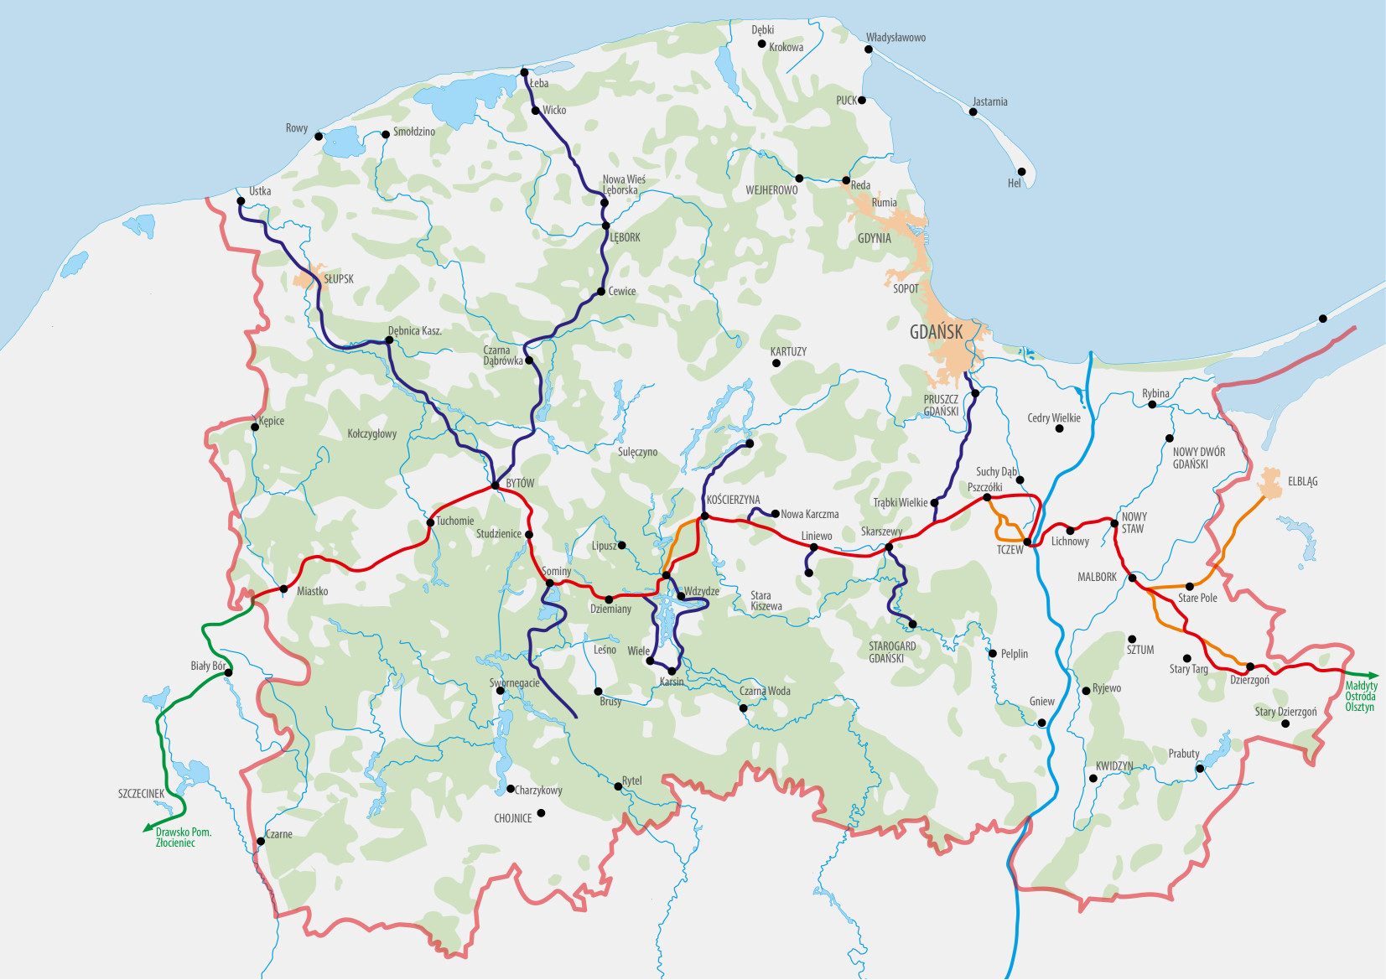
Sieć tras rowerowych o znaczeniu regionalnym
Subregionalna Trasa Rowerowa (EuroVelo 20)
Ponad 270 km
162 km nowe drogi dla rowerów - DDR
PTR – etap 3
3 beneficjentów
Gmina Miastko
Gmina Tuchomie
Gmina Bytów
Łączna długość 3 odcinków – 38 km
Dofinansowanie 27 mln PLN
Rola Województwa Pomorskiego
( Departament Turystyki i Sportu)
inspirator
Szacowany koszt inwestycji: ok. 300 mln PLN

Slide 8
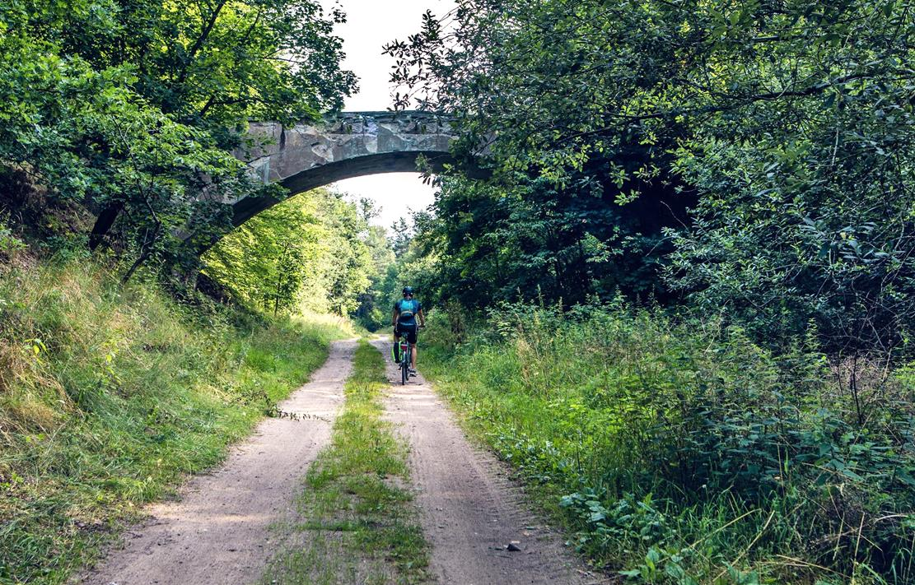
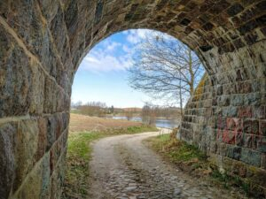
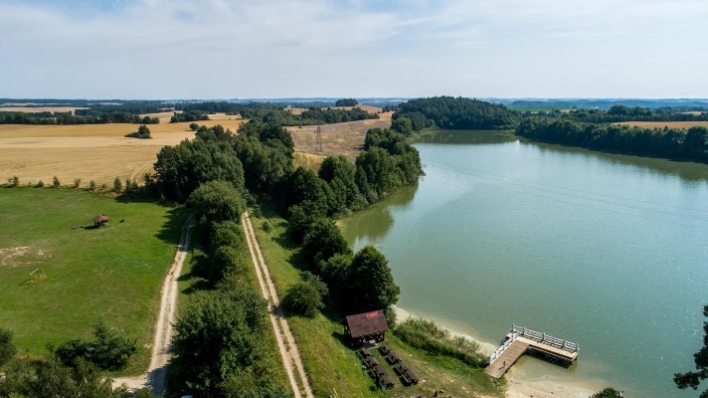
BYTÓW
DAWNA LINIA KOLEJOWA, TRZEBIATKOWO
DAWNA LINIA KOLEJOWA, OKOLICE GŁODOWA
DAWNA LINIA KOLEJOWA, JEZIORO DŁUGIE

Slide 9
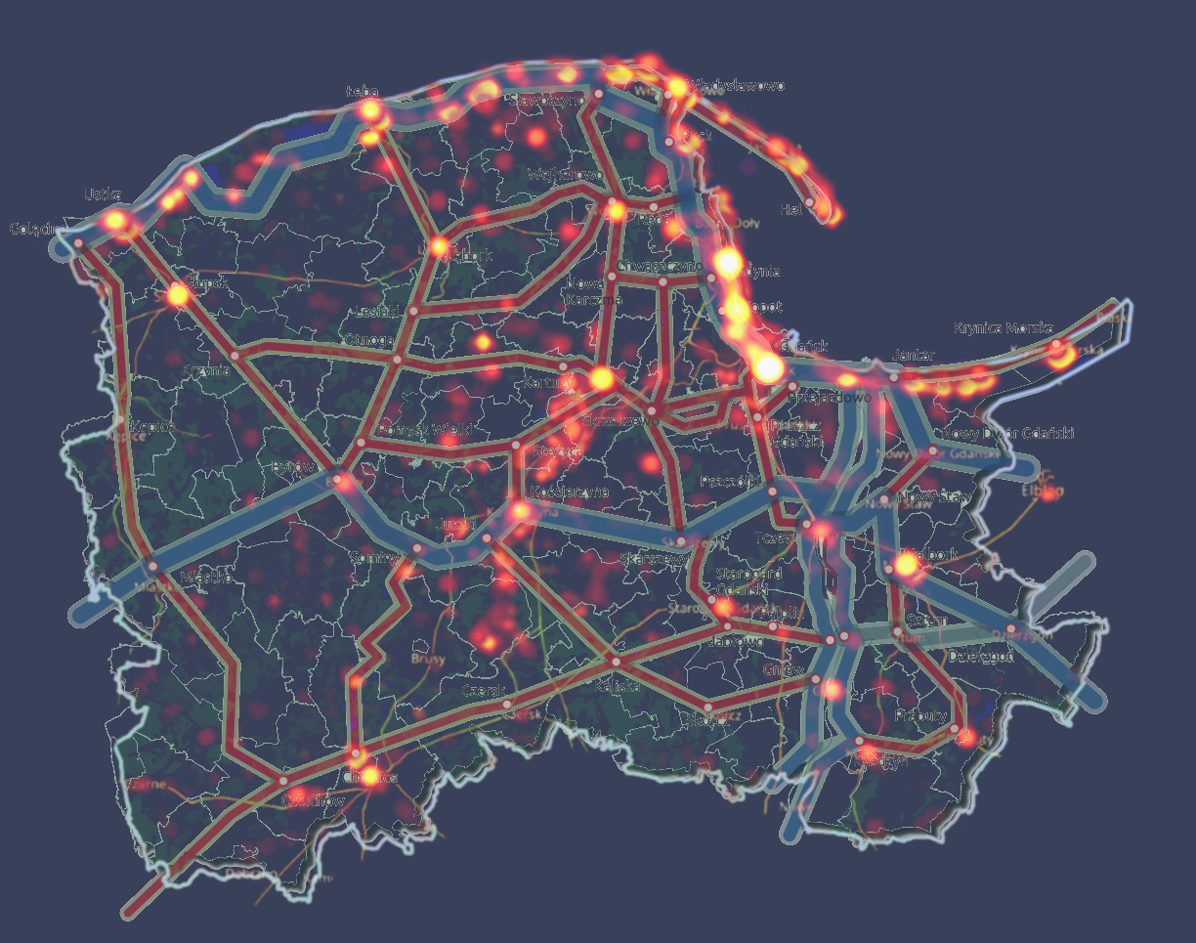
Mapa ciepła – województwo pomorskie
Natężenie występowania obiektów noclegowych (im jaśniejsze tym więcej obiektów) oferujących usługi na portalach rezerwacyjnych, na którą naniesiono pomorską strukturę tras rowerowych.
Mapa służy do analizy potencjału destynacji turystycznych oraz oceny możliwości ich rozwoju poprzez budowę tras rowerowych.

Slide 10
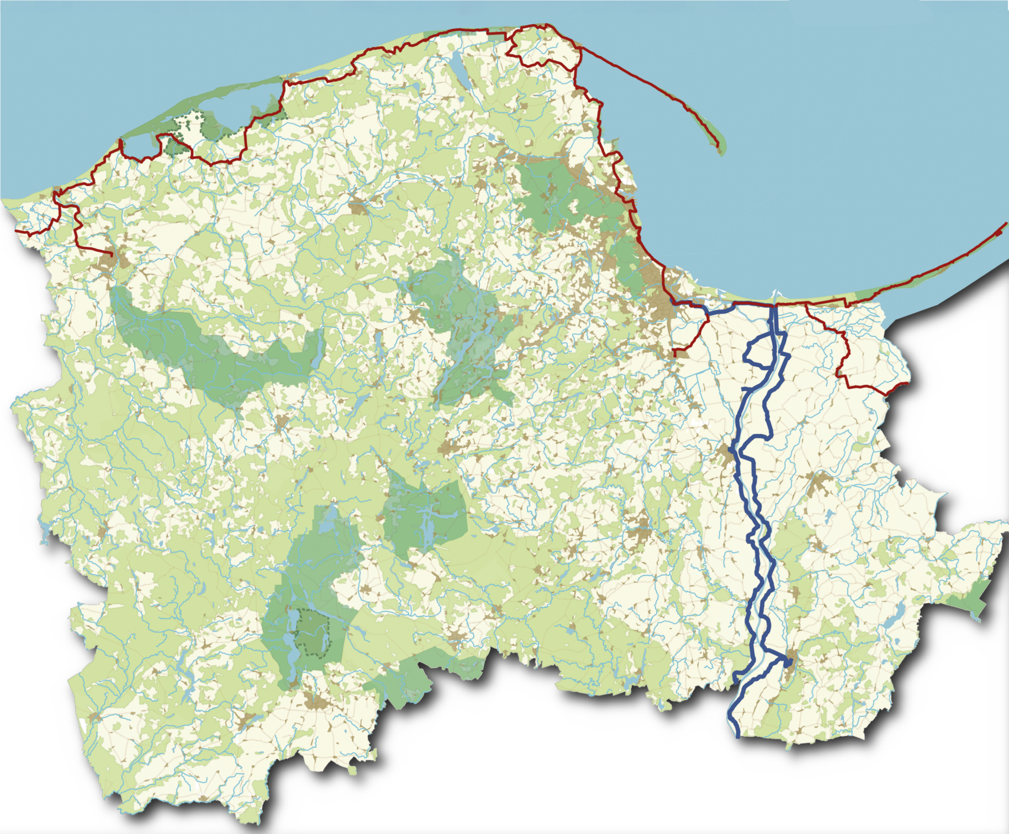
Władysławowo
144 424
10 284
Władysławowo
284 538
16 542
Chałupy
215 266
16 480
Poddąbie
54 818
16 767
Liczniki pomiaru ruchu rowerowego
Puck
128 815
12 263
Gdańsk
1 254 813
168 012
Krynica Morska
175 332
18 589
Gdynia
Liczniki Województwa Pomorskiego
Poddąbie
Władysławowo
Chałupy
Przejazdowo
Krynica Morska
Wyspa Sobieszewska
Kmiecin
Kwidzyn
Tczew
Kiezmark
Liczniki w gestii JST
Gdańsk
Powiat Chojnice
Gmina Władysławowo
Sopot
Słupsk
Przejazdowo
126 413
15 646
Gdańsk
W. Sobieszewska
98 400
7 026
Kiezmark
20 911
4 104
Bytów
Tczew
Kmiecin
33 543
- 721
Kościerzyna
Miastko
Malbork
Tczew
41 052
5 059
Stary Młyn
73 101
Kwidzyn
48 729
337
Chojnice
Dane z liczników rowerowych okres: rok 2024
Porównanie do roku 2023

Slide 11
Władysławowo
144 424
10 284
Władysławowo
284 538
16 542
Chałupy
215 266
16 480
Poddąbie
54 818
16 767
Porównanie z licznikami
na innych trasach: VeloMałopolska,
VeloBaltica – EV10/13
Puck
128 815
12 263
Gdańsk
1 254 813
168 012
Krynica Morska
175 332
18 589
Gdynia
Sopot
Słupsk
Przejazdowo
126 413
15 646
Gdańsk
W. Sobieszewska
98 400
7 026
Nowy Sącz – VeloDunajec Małopolska
173 709 rowerzystów
Kiezmark
20 911
4 104
Bytów
Tczew
Kmiecin
33 543
- 721
Kościerzyna
Sromowce Niżne – VeloDunajec Małopolska 129 198 rowerzystów
Miastko
Malbork
Tczew
41 052
5 059
Stary Młyn
73 101
Kwidzyn
48 729
337
Darłowo – EV10/13 Zach-Pom 103 921 rowerzystów
Chojnice
Świnoujście – EV10/13 Zach-Pom 782 527 rowerzystów
www.ptr.pomorskie.eu

Slide 12
Ważne publikacje rowerowe
www.dt.pomorskie.eu

Slide 13
Pomorska Strefa Uzdrowiskowa
Nowa perspektywa
Zwiększenie atrakcyjności przestrzeni poprzez powstanie parków zdrowia - ogólnodostępnych, obszarów spełniający funkcje wypoczynkowe, regeneracyjne, prozdrowotne i edukacyjne z infrastrukturą umożliwiającą spędzanie wolnego czasu, osobom w różnym stanie zdrowia i wieku
Wykorzystanie dużego potencjału prozdrowotnego oraz atrakcyjności województwa
Promocja zdrowego trybu życia, walory edukacyjne, profilaktyczne oraz wsparcie rehabilitacji
Dokument „PS PSU – Potencjał i plan rozwoju” zawiera karty miejsc, obiektów oraz rozwiązań prozdrowotnych pomagające zidentyfikować najlepsze miejsce na lokalizację parku zdrowia i korzystne rozwiązania.
Finansowanie- konkurs FEP
Wartość PS - 20 mln PLN

Slide 14
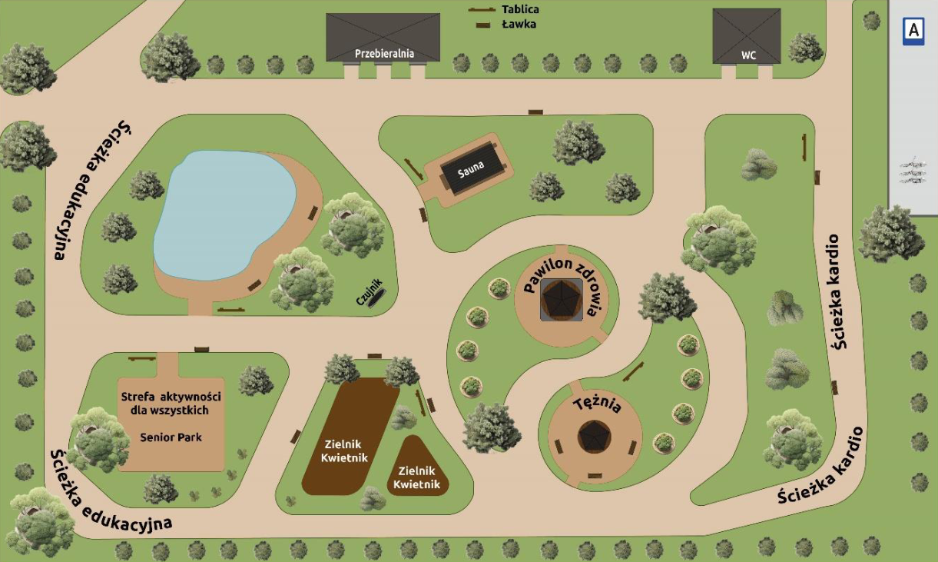
Przykładowy park zdrowia
Pomorska Strefa Uzdrowiskowa
Atrakcyjna przestrzeń dla turystów i mieszkańców
Dostępny środkami transportu publicznego
Zawierający infrastrukturę prozdrowotną (np. tężnie, ścieżki zdrowia i edukacyjne, groty solne, urządzenia rehabilitacyjne)
Wyposażony w zacienione miejsca odpoczynku oraz dodatkowe udogodnienia, np. stojaki na rowery
Z dostępem do toalety
Odpowiednio położony – z dala od źródeł hałasu i zanieczyszczeń

Slide 15
Single tracki propozycje lokalizacji sieci tras kolarstwa górskiego
Inwestycje realizowane z programu
RLKS Rozwój Lokalny Kierowany przez Społeczność
przez Lokalne Grupy Działania
5 mln Euro
Projekty typu
Single track
Pomorska Turystyka Konna
Karawaningowe miejsca postojowe

Slide 16
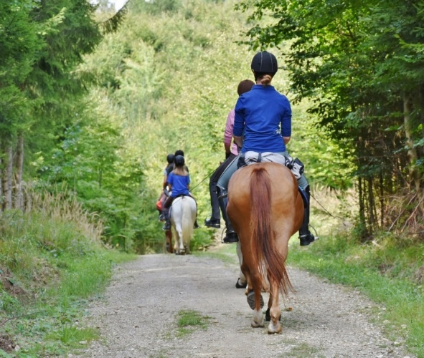
Pomorska Turystyka Konna
Coraz częściej wybierana forma turystyki przeznaczona dla wszystkich, odpowiadająca na trendy wyboru aktywności na otwartej przestrzeni
Odpowiedź na zapotrzebowanie wsparcia rozwoju branży turystycznej
Szansa na pokonanie bariery sezonowości
Atrakcyjna forma spędzania czasu wolnego nie tylko dla turystów, ale i mieszkańców, szczególnie dzieci i młodzieży
Podkreślenie naturalnych walorów gminy – funkcja krajoznawcza, wsparcie rehabilitacji - hipoterapia
Realizacja – LGD w ramach RLKS, inwestycje w regionie
Region Pomorski
879 km szlaków konnych
ponad 200 ośrodków wg danych

Slide 17
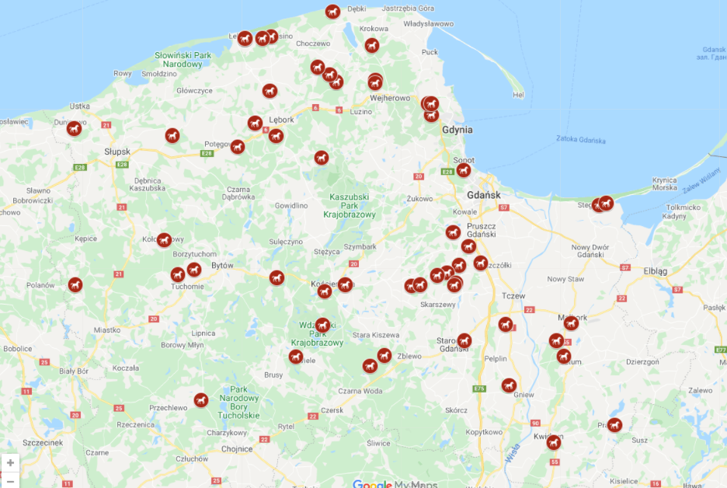
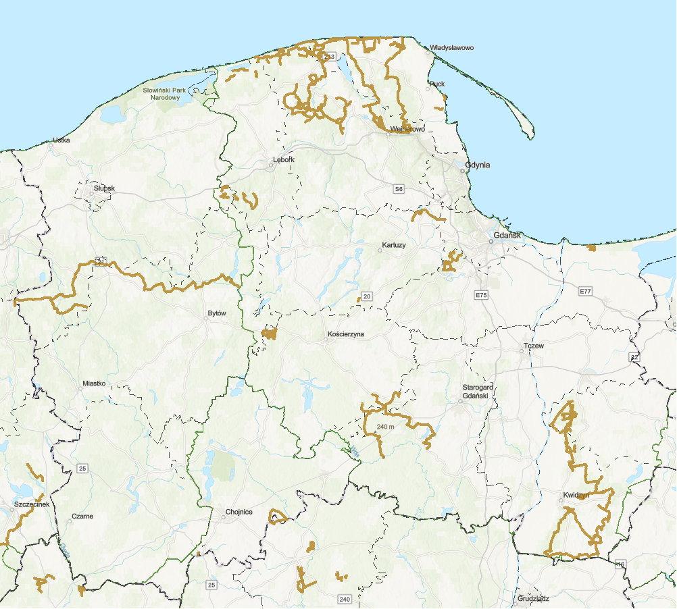
Pomorska Turystyka Konna
STADNINY ZGŁOSZONE PRZEZ JST
TRASY KONNE zidentyfikowane czynne
ŹRÓDŁO: BANK DANYCH O LASACH (BDL)

Slide 18
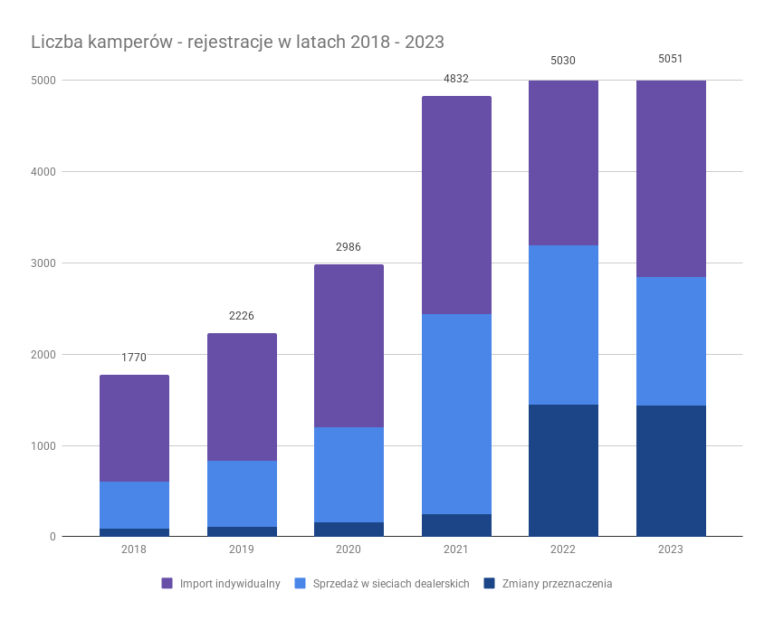
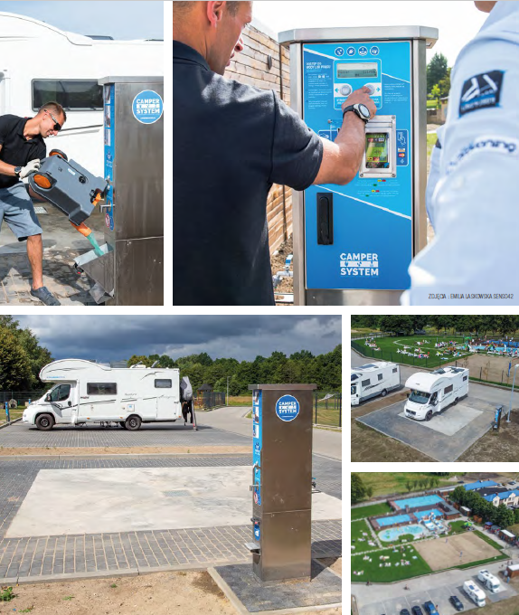
Karawaningowe miejsca postojowe
https://www.motorhome.pl/rynek-kamperow-w-polsce/
Dlaczego warto?
Zachęcenie turystów do odwiedzenia gminy, dzięki dostosowanej infrastrukturze
Forma turystyki coraz bardziej popularna ze względu na poszukiwanie indywidualnych podróży
Impuls do rozwoju lokalnej oferty
Karawaning generuje niższy ślad węglowy niż podróże samochodowe/lotnicze z pobytami w hotelach
Wzrostowy trend utrzymuje się w skali Europy
Najwięcej kamperów rejestrują Niemcy (ponad 66 tys. w 2022)
Rosnąca popularność tej formy turystyki stwarza zapotrzebowanie na specjalną infrastrukturę dla kamperów i przyczep kempingowych, wyposażoną w punkty odbioru nieczystości, poboru energii, wody, odpowiedniej wielkości miejsca z możliwością wygodnego postoju

Slide 19
Podsumowanie raport 31.10.2024

